Slide 1





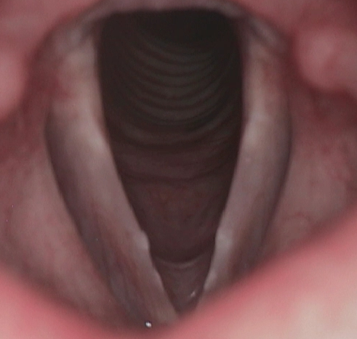
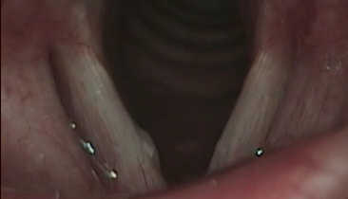
Porovnání vybraných parametrů hlasu a VHI u pacientů s diagnózou hlasivkových uzlíků nebo polypu hlasivky
Néma K.^{1,2,3}, Dršata J.^{1,2}, Krtičková J.^{1,2}, Néma J.³, Kozynkina-Marchenko K.^{1,4}, Školoudík L.^{1,2}, Chrobok V.^{1,2}
¹Klinika otorinolaryngologie a chirurgie hlavy a krku, Fakultní nemocnice Hradec Králové
²Lékařská fakulta v Hradci Králové, Univerzita Karlova
³Vojenská lékařská fakulta v Hradci Králové, Univerzita obrany Brno
⁴ORL oddělení, Orlickoústecká nemocnice
Úvod
Hlasivkové uzlíky (Noduli vocales cantorum)
oboustranná benigní léze hlasivek
etiologie: hlasové přetížení
léčba primárně hlasově-rehabilitační
Polyp hlasivky (Polypus plicae vocalis)
většinou jednostranná benigní léze
etiologie: akutní fonotrauma, zánět, chronické dráždění, idiopaticky
léčba častěji laryngomikrochirurgická
Hodnocení vybraných parametrů hlasu
GRBAS (Grade, Roughness, Breathiness, Asthenicity, Strain)
subjektivní hodnocení kvality hlasu vyšetřujícím
DSI (Dysphonia Severity Index)
objektivní mezinárodně standardizovaný ukazatel kvality hlasu
norma: >4; těžká dysfonie: pod -1,2
Hlasové pole (VRP, Voice Range Profile)
vyšetření hlasového rozsahu (frekvenční a intenzitní)
ukazatel hlasového výkonu
VHI (Voice Handicap Index)
standardizovaný mezinárodní dotazník subjektivního vnímání hlasu
doména fyzická (P), funkční (F), emoční (E), celkové skóre bodů
Výsledky
Ve studii bylo zahrnuto
77 pacientů (z toho 45 žen) s diagnózou polypu hlasivky, věk 46,8±13,5
9 pacientů (z toho 7 žen) s diagnózou hlasivkového uzlíku, věk 37,6±15,2
nutnost vyšetření na ORL Klinice FN HK, od roku 2012 doposud
v tabulkách je uveden průměr ± směrodatná odchylka, n = počet
Hlasové pole
GRBAS hodnocení
VHI (Voice Handicap Index)
DSI (Dysphonia Severity Index)
Hlasivkové uzlíky
Polyp hlasivky
Zpěvní hlas | Polyp hlasivky |  | Hlasivkové uzlíky
 | muži (n=32) | ženy (n=45) | muži (n=2) | ženy (n=7)
f_{o_min} (Hz) | 97,8 ± 30,7 | 149,1 ± 31,5 | 64,0 ± 33,9 | 166,6 ± 25,3
f_{o_max} (Hz) | 312,5 ± 74,3 | 434,1 ± 141,2 | 167,5 ± 143,5 | 563,3 ± 227,2
SPL_{min} (dB) | 58,4 ± 4,6 | 55,3 ± 4,7 | 62,0 ± 9,9 | 54,7 ± 2,3
SPL_{max} (dB) | 90,6 ± 9,0 | 86,7 ± 7,7 | 95,5 ± 17,7 | 91,0 ± 10,6
GRBAS | Polyp hlasivky | Hlasivkové uzlíky
G | 1,7 ± 0,8 | 1,2 ± 0,7
R | 1,6 ± 0,8 | 1,1 ± 0,8
B | 0,7 ± 0,7 | 0,8 ± 1,0
A | 0,2 ± 0,6 | 0,1 ± 0,3
S | 0,2 ± 0,5 | 0,4 ± 0,7
Mluvní hlas | Polyp hlasivky |  | Hlasivkové uzlíky
 | muži (n=32) | ženy (n=45) | muži (n=2) | ženy (n=7)
f_{o_speech} (Hz) | 125,0 ± 24,7 | 190,4 ± 28,2 | 124,5 ± 24,8 | 200,7 ± 23,5
SPL_{speech} (dB) | 68,6 ± 2,9 | 67,7 ± 4,8 | 71,0 ± 1,4 | 68,7 ± 2,4
Shouting (dB) | 97,6 ± 8,4 | 92,6 ± 9,0 | 103,5 ± 9,2 | 94,1 ± 5,2
Jitter (%) | 8,3 ± 14,7 | 3,1 ± 4,4 | 1,1 ± 0,4 | 1,2 ± 1,1
MPT (s) | 23,8 ± 8,9 | 19,6 ± 8,4 | 21,5 ± 5,9 | 19,4 ± 7,0
VHI | Polyp hlasivky | Hlasivkové uzlíky
P (fyzická škála) | 19,5 ± 9,1 | 12,2 ± 7,6
F (funkční škála) | 13,2 ± 9,9 | 6,1 ± 4,0
E (emoční škála) | 12,1 ± 10,0 | 9,8 ± 7,1
součet | 44,8 ± 26,3 | 28,1 ± 15,5
 | Polyp hlasivky | Hlasivkové uzlíky
DSI | -3,1 ± 10,5 | 2,0 ± 2,0
Metodika
Observační studie
Zařazovací kritéria
pacienti s hlasivkovým uzlíkem nebo polypem hlasivky
kompletní dokumentace
Statistické zpracování
deskriptivní statistika
Vylučující kritéria
neúplná dokumentace
Hodnocené parametry
GRBAS, DSI, VHI, VRP (hlasové pole)
Limitace studie
nerovnoměrné rozdělení sledovaných skupin
Závěry
Hlasivkové uzlíky a polyp hlasivky jsou benigní hlasivkové léze s podobnou akustickou charakteristikou
Polyp hlasivky (ve srovnání s uzlíky dle naší studie):
těžší dysfonie (průměr u GRBAS, DSI)
mírně větší subjektivní handicap fyzický a funkční (VHI)
Významné narušení kvality hlasu u hlasivkových uzlíků i polypů potvrzuje hlasovou rehabilitaci jako nedílnou součást léčby
Nerovnoměrné rozdělení vzorků omezuje interpretační sílu testů (testová statistika není součástí sdělení – nebyly nalezeny stat. významné rozdíly)
Ověření závěrů vyžaduje zpracování většího souboru pacientů
.
Cíl
Porovnání vybraných parametrů hlasu a VHI
u hlasivkových uzlíků a polypu hlasivky
Hypotéza:
Je možné na základě vybraných parametrů odlišit tyto dvě diagnózy?

